Slide 1
Презентация к открытому занятию « Путешествие в страну Фантазии»
Выполнил:
воспитатель высшей категории ГБС(К)ОУ школа-интернат № 115
Шепитько Любовь Петровна

Slide 2
Ах как бы хотелось,
Хотелось бы мне
Когда-нибудь,
как-нибудь,
Выйти из дома
И вдруг оказаться Вверху, в глубине
Внутри и снаружи
Где все по другому.

Slide 3
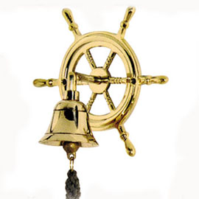
Разгулялось сине море
На своих больших просторах
Точно прыгает вверх дном
Волны ходят ходуном!

Slide 4
Страна Чукокола
Но вот, поглядите, какая-то птица
Все ближе и ближе по воздуху мчится.
На птице, глядите, сидит Айболит.
И шляпою машет и громко кричит.

Slide 6
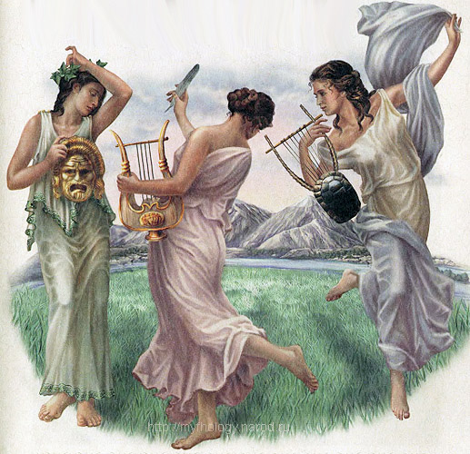
Страна Поэзии

Slide 7
Бухта Радости

Slide 8
Страна Фантазии
Как сон быстрокрылый
Кончается сказка
И детству как прежде верна
Волшебные краски и щедрую ласку
Нам всем оставляет она
И песни свои в новый
путь собирая,
К другим она мчится скорей,
Чтоб дети повсюду, смеясь и играя,
Росли и умней, и добрей.
Смелей же, дружок,
Помаши над собою
Фантазии ярким крылом
Кто сказочной нашей
прошелся тропою
Счастливым вернется в свой дом,
Как сон быстрокрылый,
Кончается сказка
И детству, как прежде верна,
Волшебные сказки и щедрую ласку
Нам всем оставляет она.

Slide 9
До свидания!
До новых встреч в сказке!

